Slide 1
Quantum
Notes:
Bienvenidos al módulo 2 de la capacitación del agente virtual. Hoy lo q vamos a ver es el componente conocido como Quantum. Qué es, qué hace, a grandes rasgos cómo funciona, y cómo se configura

Slide 2
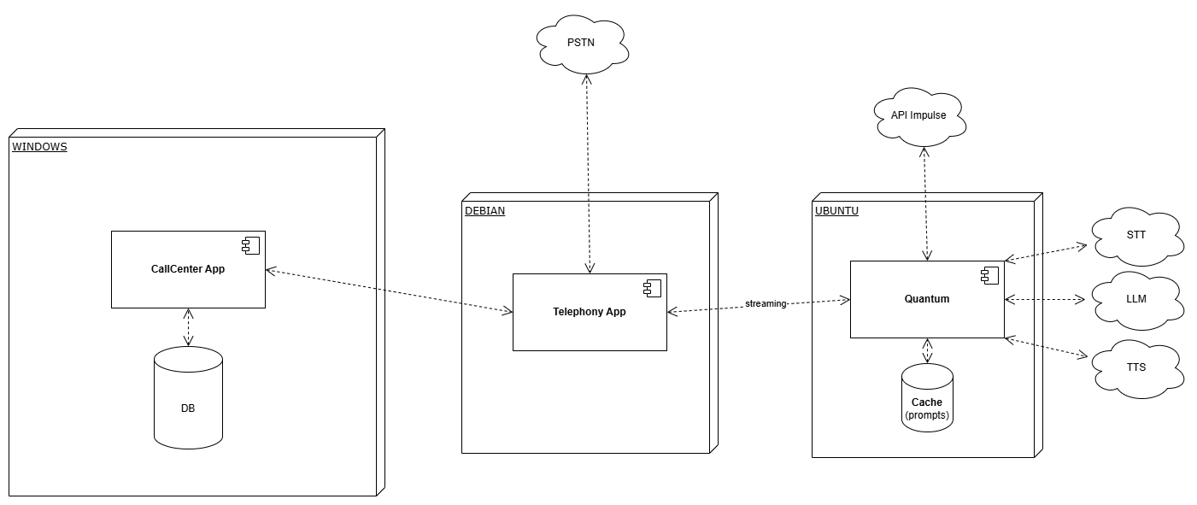
Arquitectura
Notes:
-tenemos 3 componentes, cada uno en un servidor separado.
-lo que viene siendo cw, con su BD
-en un servidor con Debian tenemos la aplicación de telefonía, esta es la que tiene las troncales a la PSTN y se encarga de la marcación y manejo del audio de las llamadas, grabación, etc.
-tenemos el componente Quantum, este es el que hace todo el trabajo del bot, recibe el audio del contacto por streaming, se conecta a su API tanto para solicitar datos de los contactos como para enviar los datos capturados para su validación. Tiene una cache donde se almacenan los prompts, y se conecta con estos 3 servicios. Un STT que transcribe el audio del contacto, un modelo de lenguaje que genera las respuestas y un TTS que genera la voz del bot.

Slide 3
Quantum
Se compone de dos aplicaciones Node.js:
  Quantum Gateway
  Quantum Bot
Notes:
Se compone de dos aplicaciones, ambas escritas en javascript, y corren con node.
-el gateway que se encarga de establecer la comunicación con la aplicación de telefonía, de generar las sesiones y de administrar los prompts.
-el bot que se encarga como tal de llevar las conversaciones

Slide 4
Quantum Bot
Se encarga de la interacción con los servicios
  Stream de voz hacia STT
  Generación de respuesta con LLM
  Generación de audio con TTS
Notes:
Cómo hace esto?
Básicamente lo que hace es orquestar estos 3 servicios, los encadena para a final de cuentas generar una respuesta “hablada” del bot.
Lo que hace es streamear la voz del contacto hacia el STT, después genera una respuesta con el modelo de lenguaje, y por último pasa ese texto por el TTS para generar la voz del bot.

Slide 5
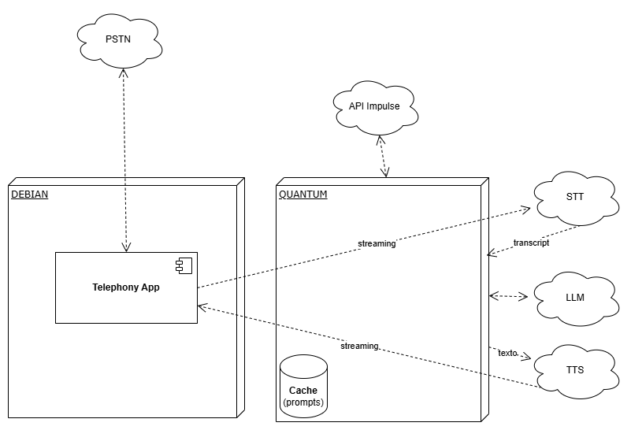
Componente Quantum
Notes:
Aquí lo vemos en más detalle.
La app de telefonía realiza una marcación, una vez que se establece la llamada, conecta con quantum (en específico con el quantum bot). En cada llamada, quantum lee el prompt de la caché, genera una nueva sesión con el modelo de lenguaje y le pasa el prompt, de esta manera es como le decimos al LLM qué es lo que tiene que responder. La app de telefonía entonces empieza a enviar el audio del contacto. Quantum a su vez streamea directo ese audio hacia el STT, y este nos devuelve transcripciones en tiempo real de lo que va diciendo el contacto. Después se envía esa transcripción hacia el modelo de lenguaje y este genera una respuesta. Esa respuesta se envía al TTS y se genera el audio que por último se envía igual por streaming de vuelta a la app de telefonía, y esta la manda por el puerto de marcación hacia el contacto.

Slide 6
Configuración
Ubicación
Contenido
/quantum/quantum-gateway, /quantum/quantum-bot
logs/
src/
Dockerfile
.env

Slide 7
Configuración
.env
LOG_LEVEL
NO_INPUT_TIMEOUT_MS
MAX_NO_INPUT_RETRIES
GREETING_TIMEOUT
ELEVENLABS_MODEL
ELEVENLABS_DEFAULT_VOICE
ELEVENLABS_SPEED
DEEPGRAM_ENDPOINTING
DEEPGRAM_SILENCE_LIMIT

Slide 8
Configuración
Levantar Docker
Validar
Reiniciar Docker
docker-compose up –d --build
docker ps
docker logs quantum-bot --tail=50 --follow
docker-compose down
docker-compose up -d --build

Slide 9
Carga de prompts
Se cargan en memoria caché
Se puede hacer durante la operación
  Cada llamada lee el prompt desde la caché
Se realiza con Postman
Notes:
-Los prompts se cargan en una base de datos especializada que funciona como memoria cache, lo que la hace más rápida que una BD tradicional y nos ayuda a reducir la latencia.
-Esta BD corre en docker pero separada de los componentes quantum, por lo que Podemos acceder a ella desde fuera y hacer actualizaciones sin necesidad de reiniciar el contenedor. Esto nos permite cargar y modificar prompts durante la operación. Además como cada llamada va a esta cache y lee el prompt de ahí, si yo modifico el prompt la siguiente llamada que saque ya va a traer los cambios. No hay necesidad de reiniciar nada.

